Slide 1


ბიზნესის, კომპიუტინგის და სოციალურ მეცნიერებათა სკოლა
კომპიუტერული მეცნიერების მიმართულება

Slide 2
ნეირონული ქსელები
კონვოლუციური ქსელი
Convolutional Network
კვირა 7
პაატა გოგიშვილი
ინფორმატიკის დოქტორი
ასოცირებული პროფესორი
2022 წლის 1 ნოემბერი

Slide 3
კონვოლუციური ქსელი
სრულად ბმული ქსელი არის უნივერსალური, თუმცა, ეს უნივერსალურობა სწავლების დიდ დროსა და რესურსებს მოითხოვს.
გამოსახულებების დასამუშავებლად აირჩიეს ქსელის განსხვავებული ტოპოლოგია.
გამოსახულებებს ძალიან კარგად ამუშავებს ადამიანის თვალი და ტვინი, ამიტომ, ქსელის ტოპოლოგია მათ მიამსგავსეს.

Slide 4
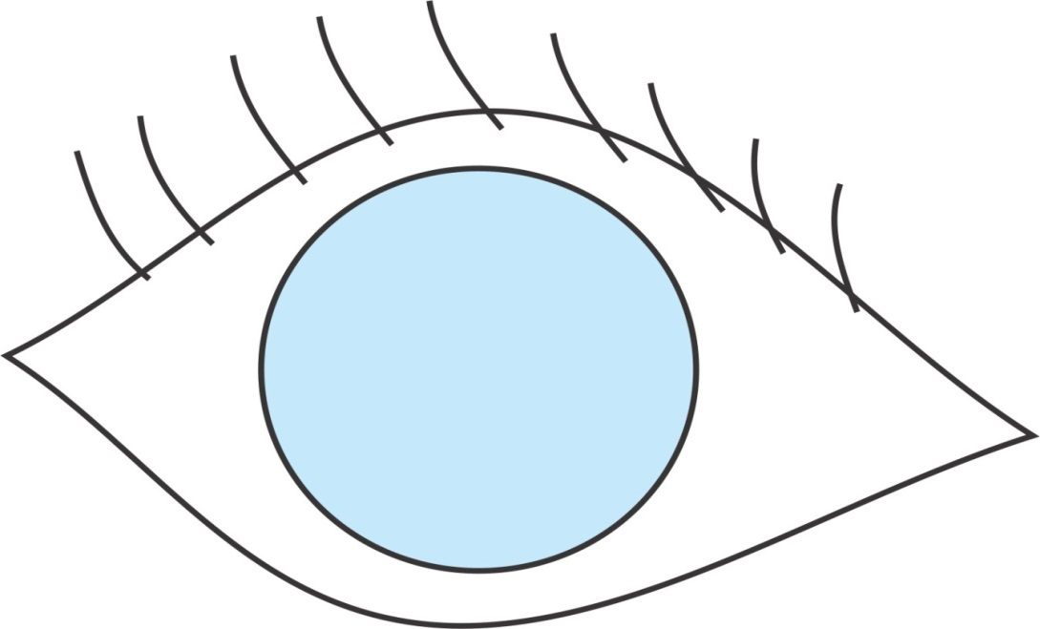
თვალის აგებულება

Slide 5
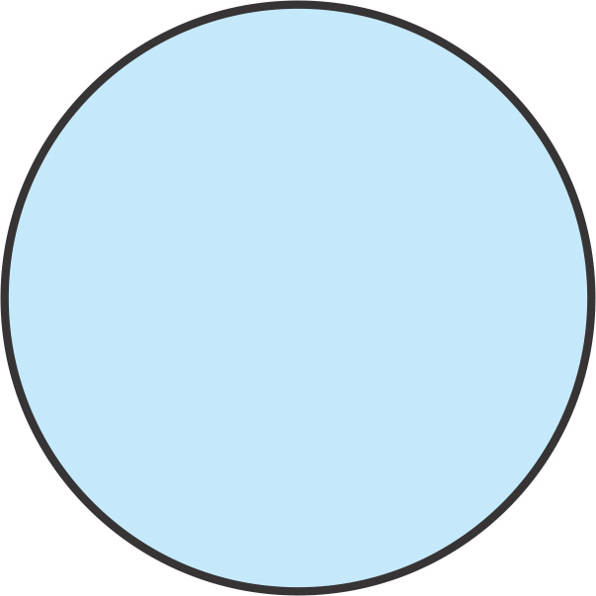
თვალის გუგა

Slide 6
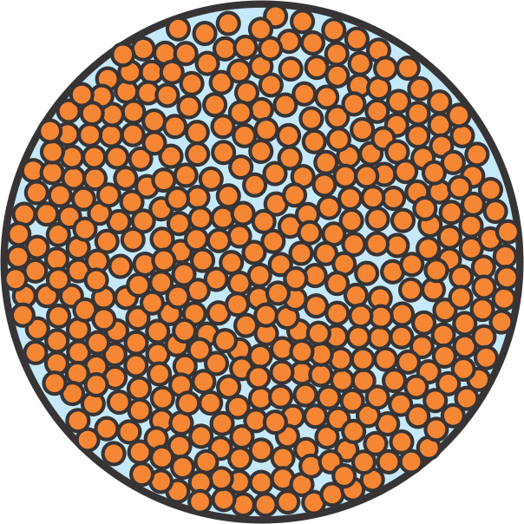
თვალის ბადურა

Slide 7
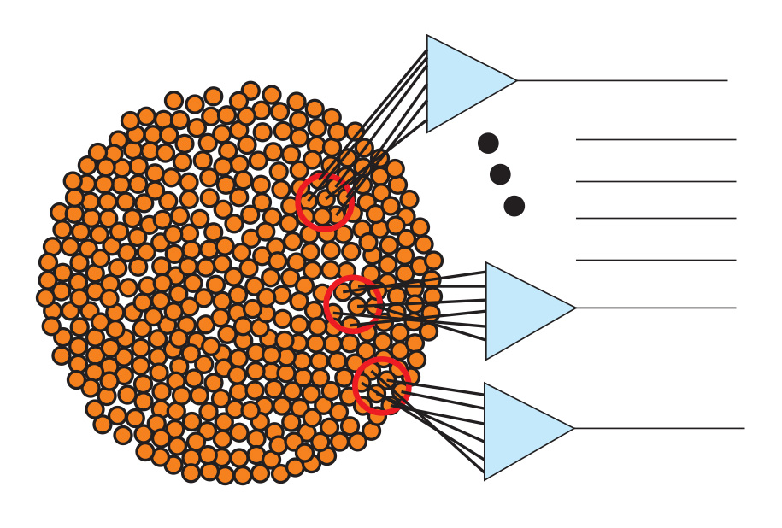
თვალის ბადურის მიერთება ნეირონებზე

Slide 8
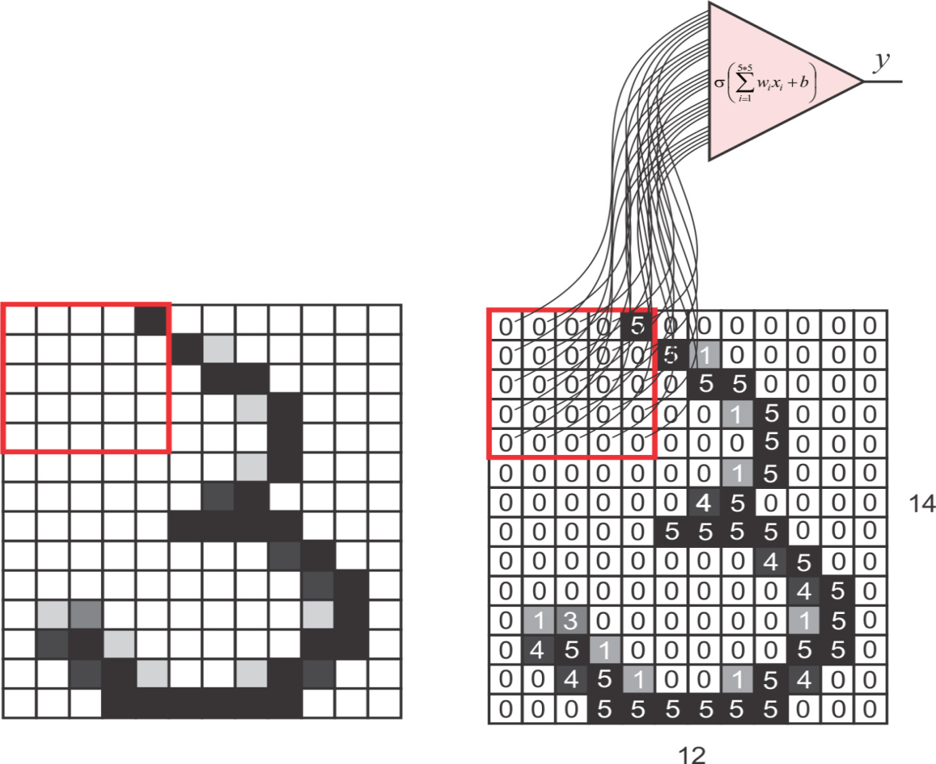
კონვოლუციის ოპერაცია

Slide 9
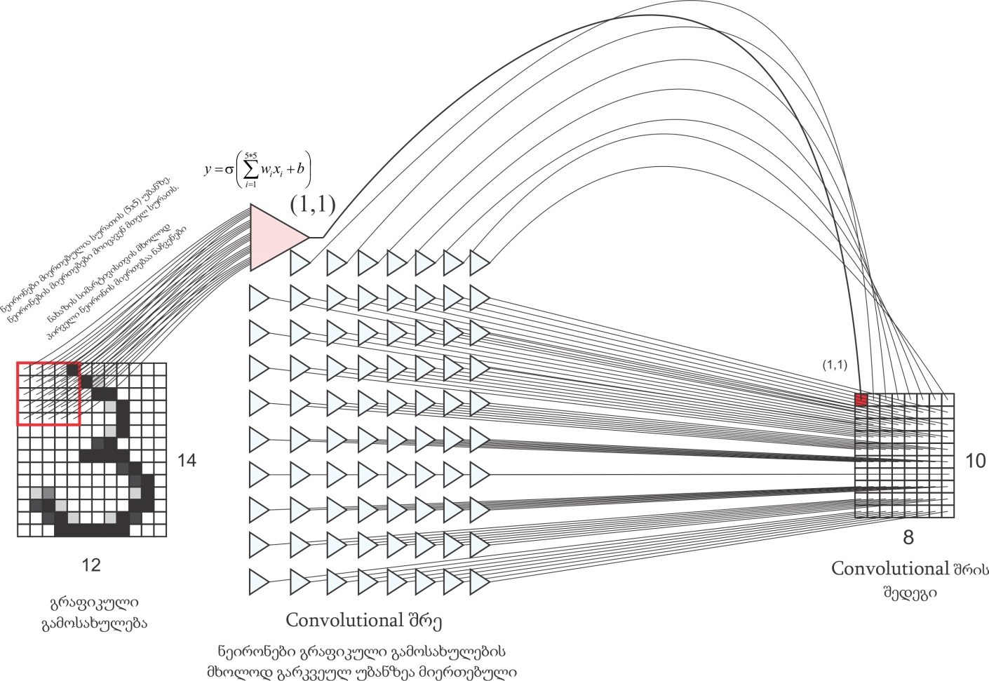
კონვოლუციური შრე

Slide 10
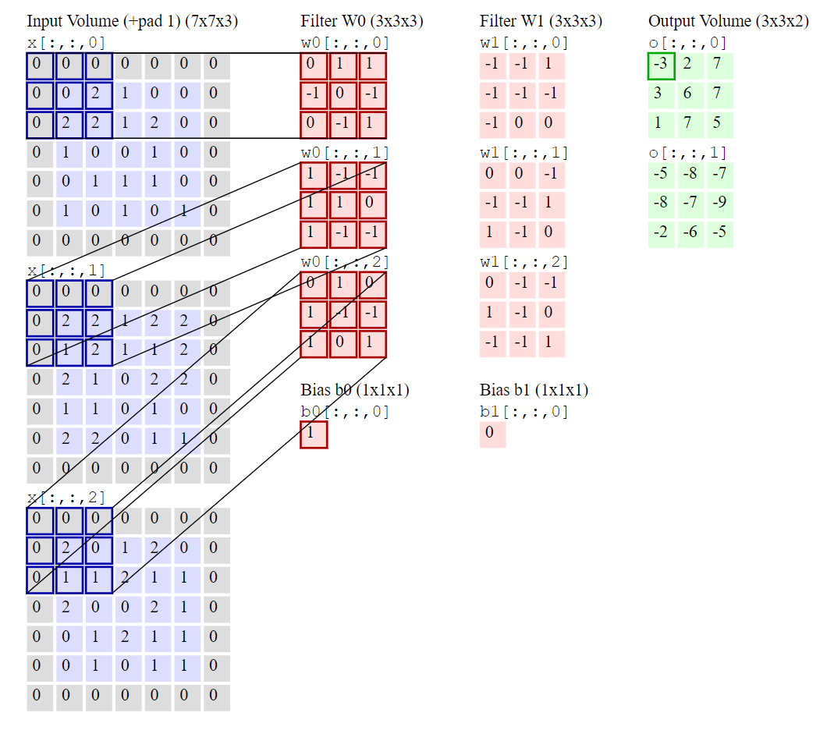
კონვოლუციური შრე

Slide 11
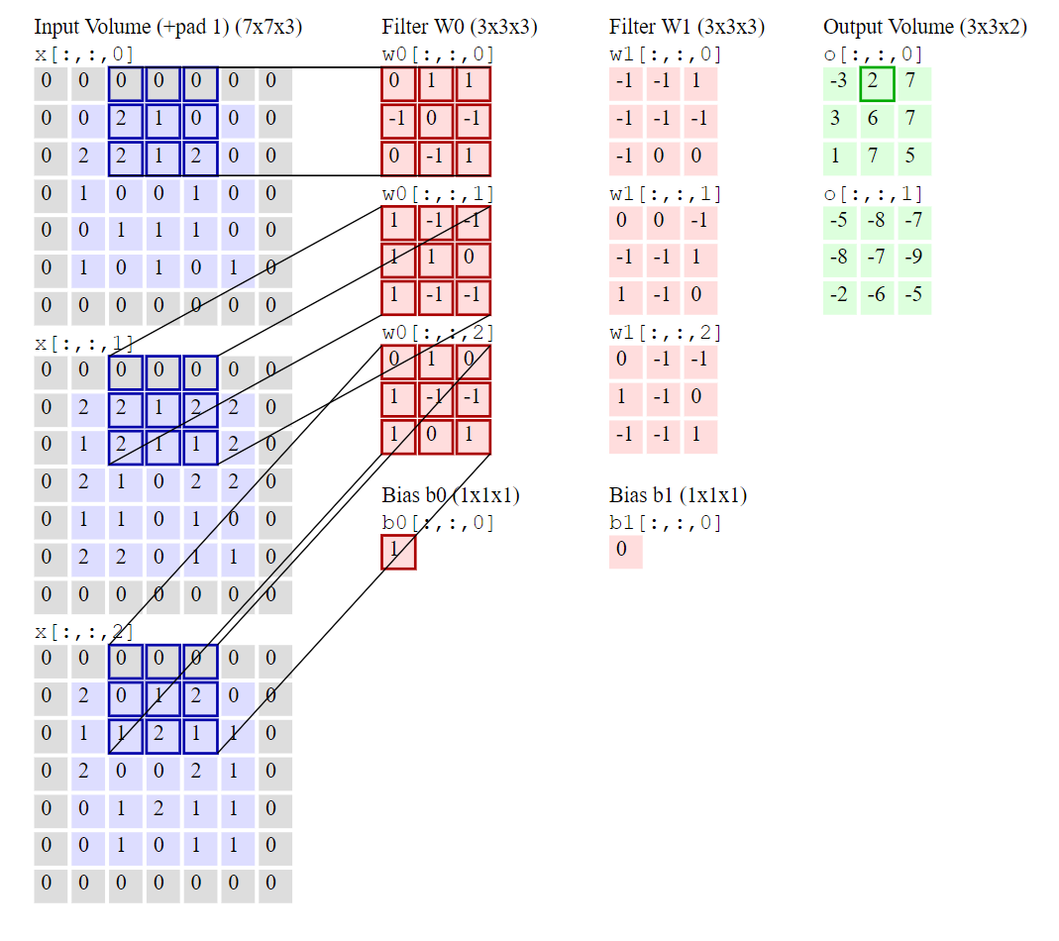
კონვოლუციური შრე

Slide 12
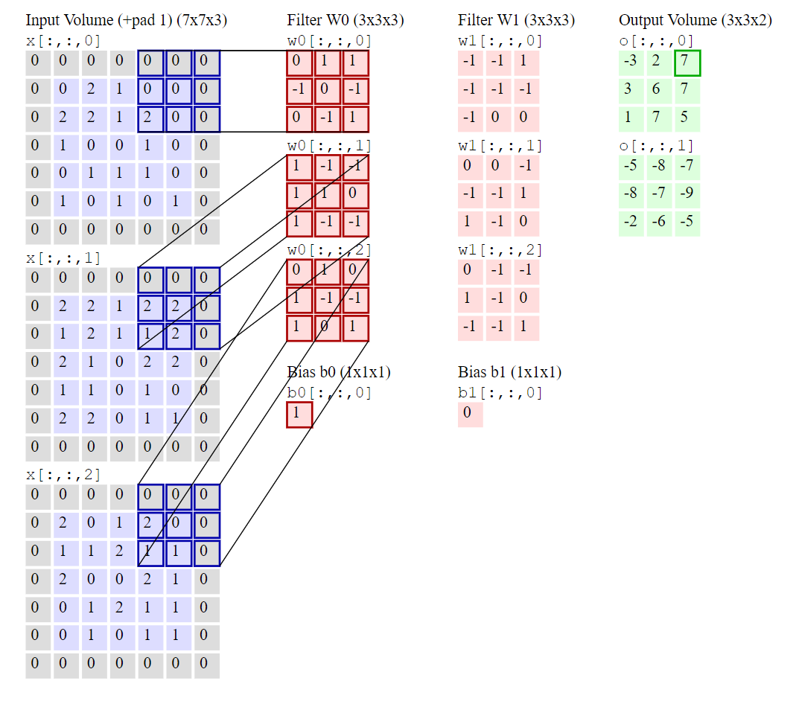
კონვოლუციური შრე

Slide 13
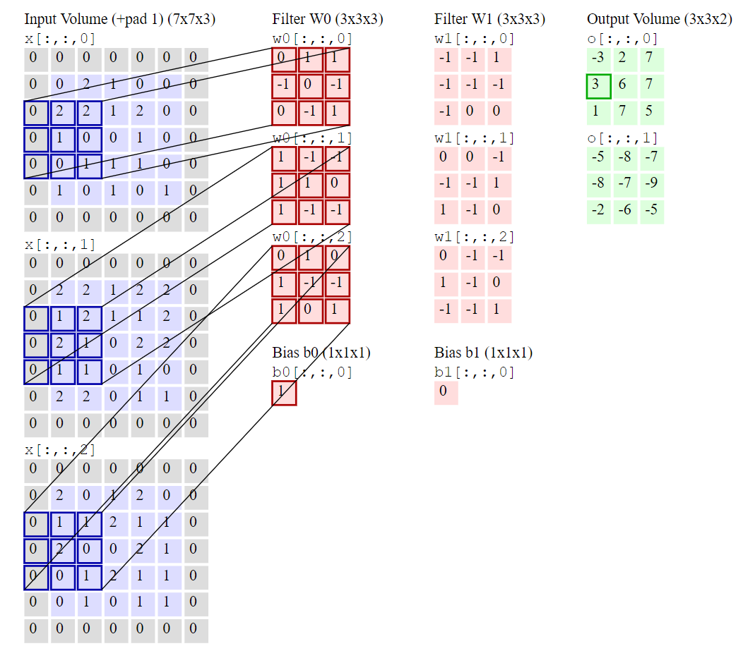
კონვოლუციური შრე

Slide 14
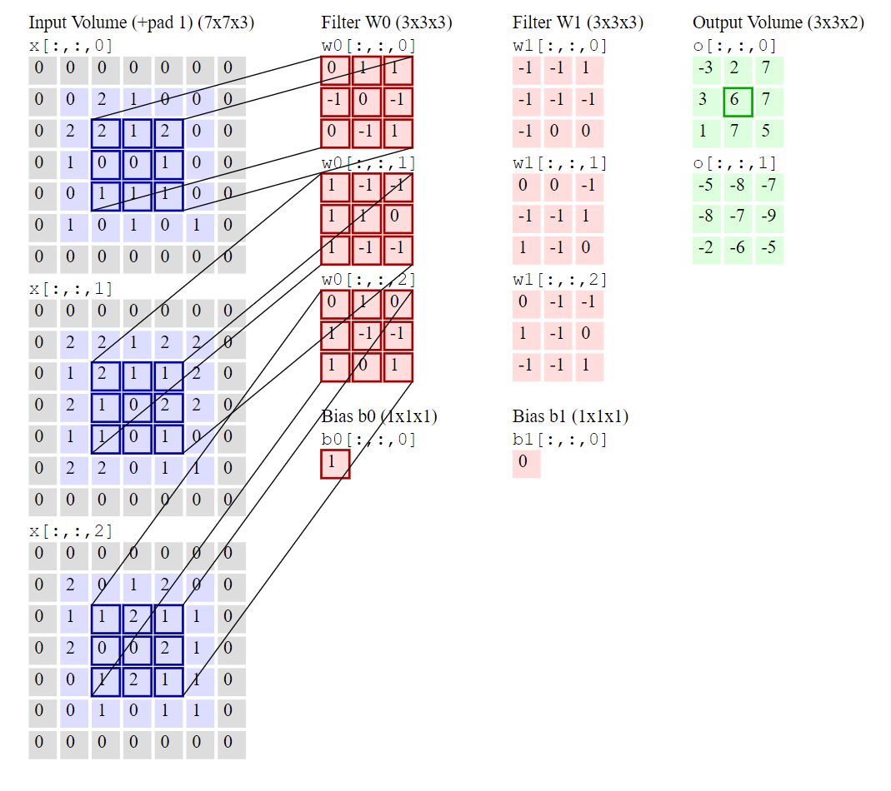
კონვოლუციური შრე

Slide 15
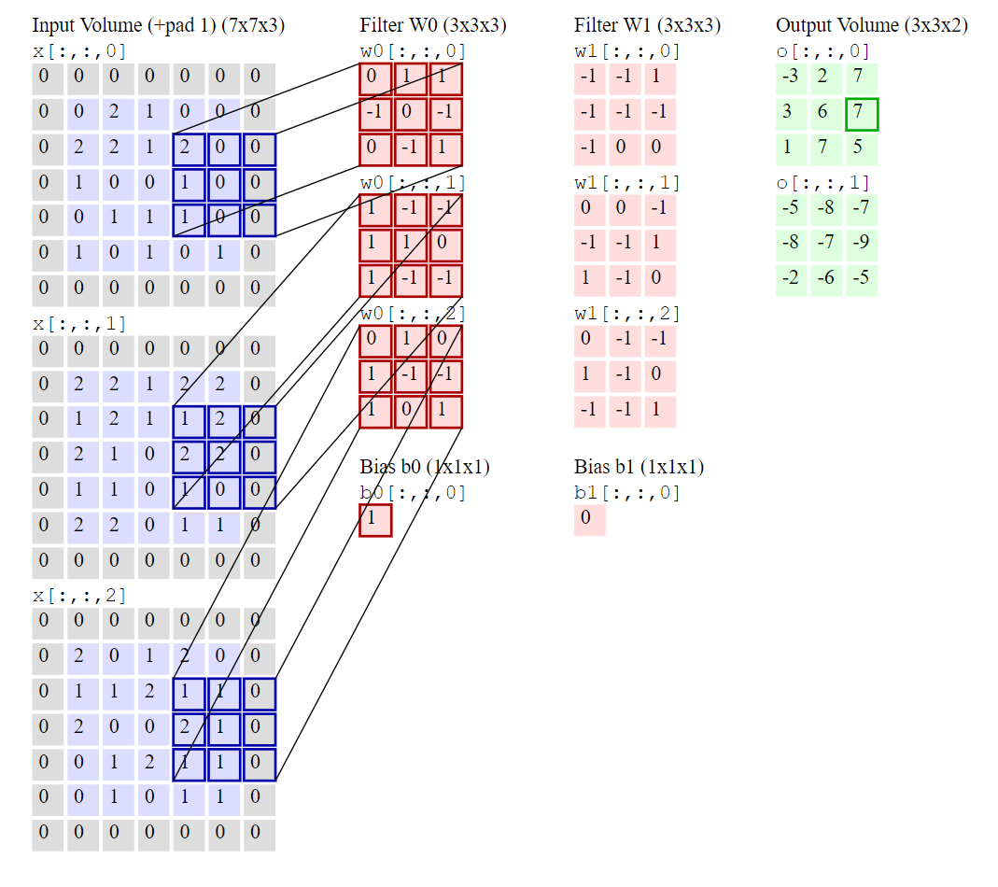
კონვოლუციური შრე

Slide 16
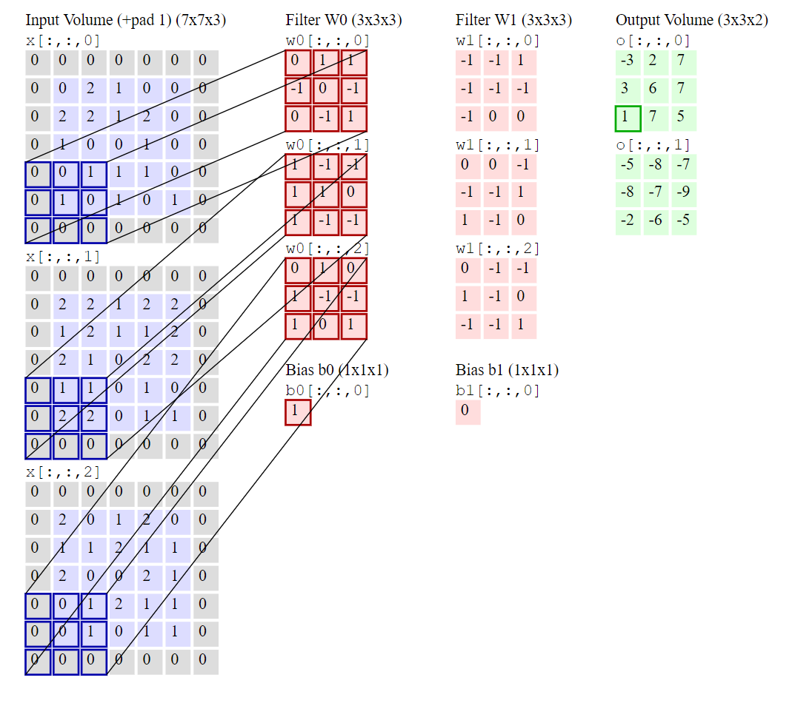
კონვოლუციური შრე

Slide 17
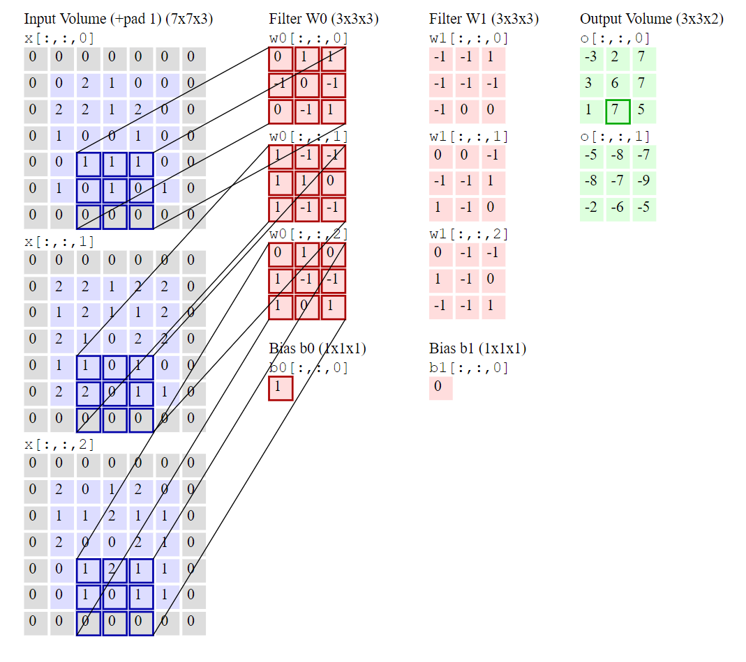
კონვოლუციური შრე

Slide 18
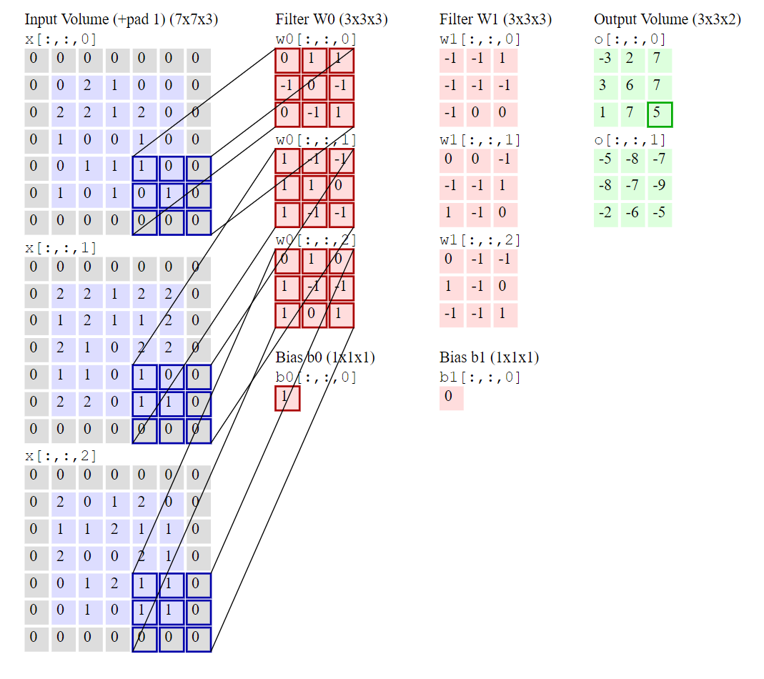
კონვოლუციური შრე

Slide 19
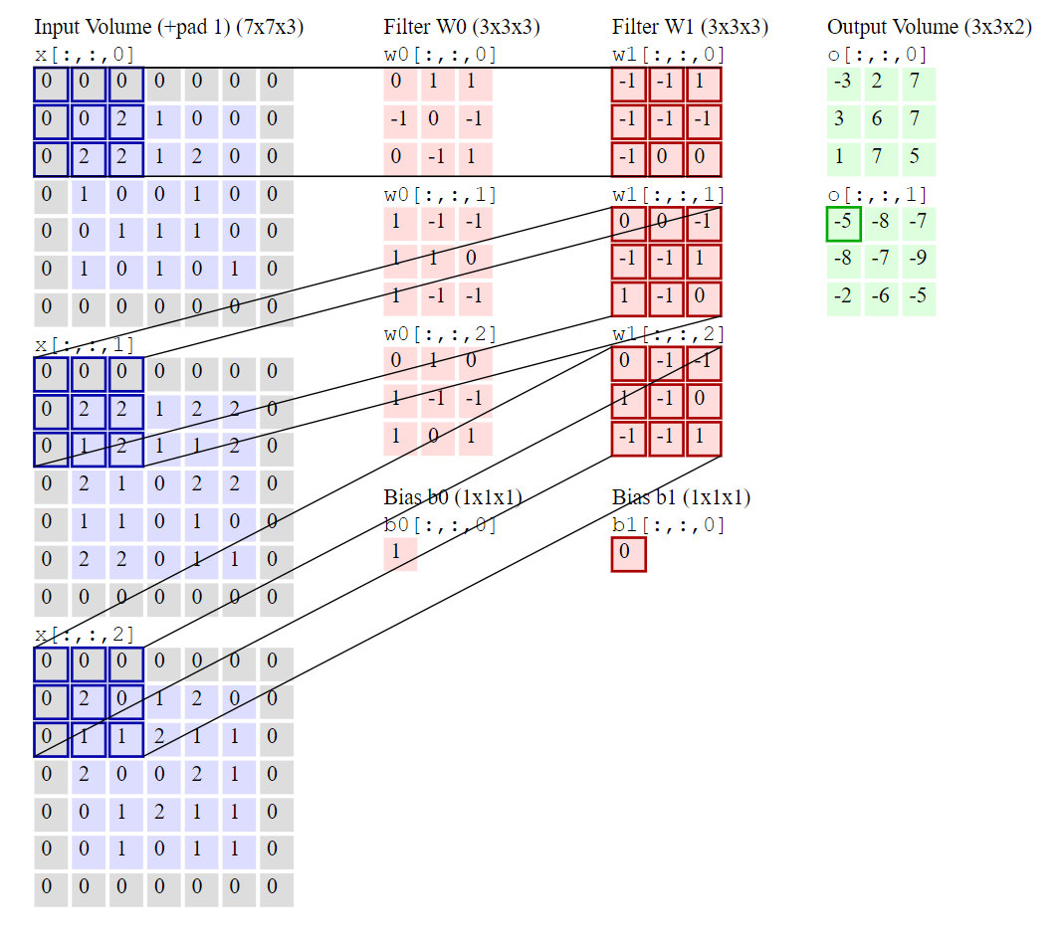
კონვოლუციური შრე

Slide 20
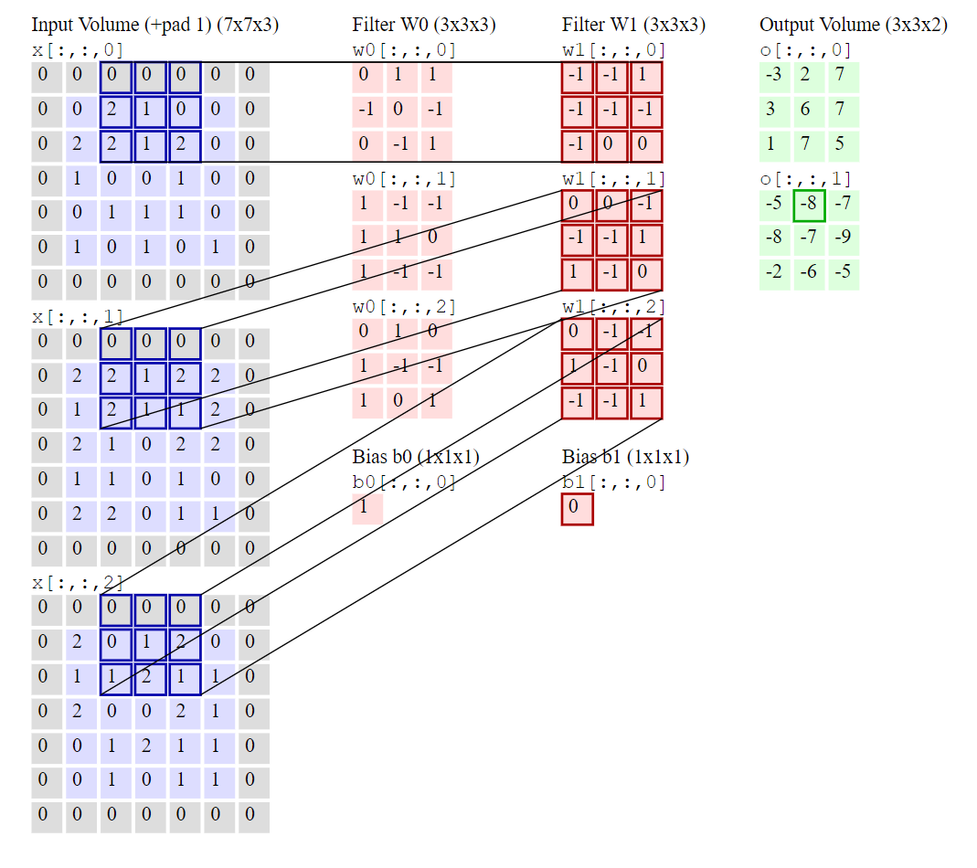
კონვოლუციური შრე

Slide 21
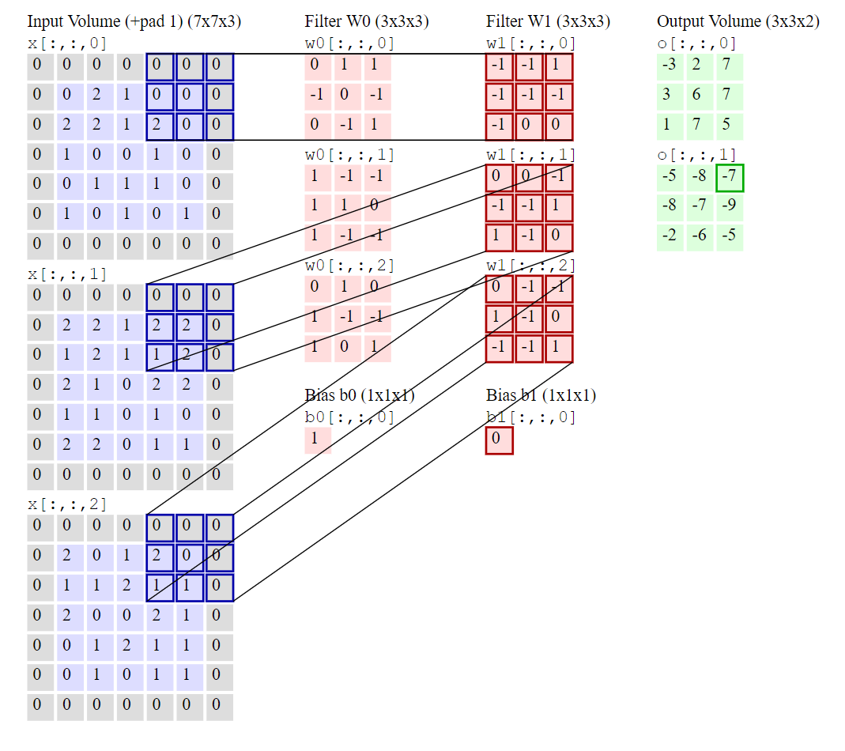
კონვოლუციური შრე

Slide 22
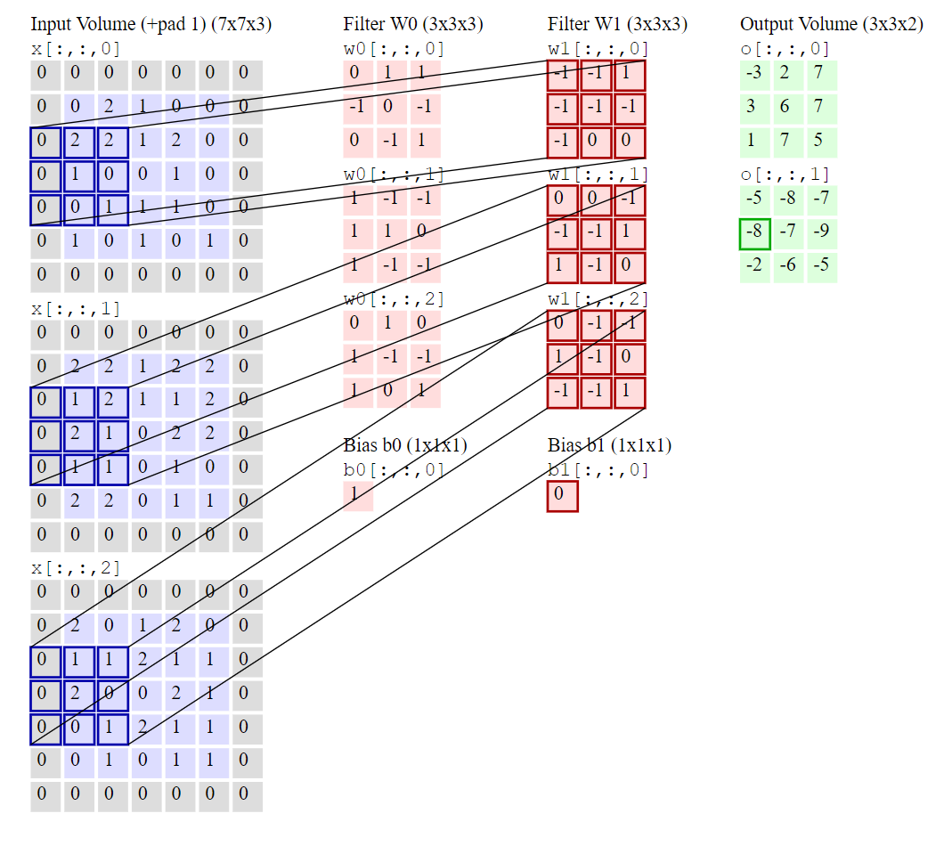
კონვოლუციური შრე

Slide 23
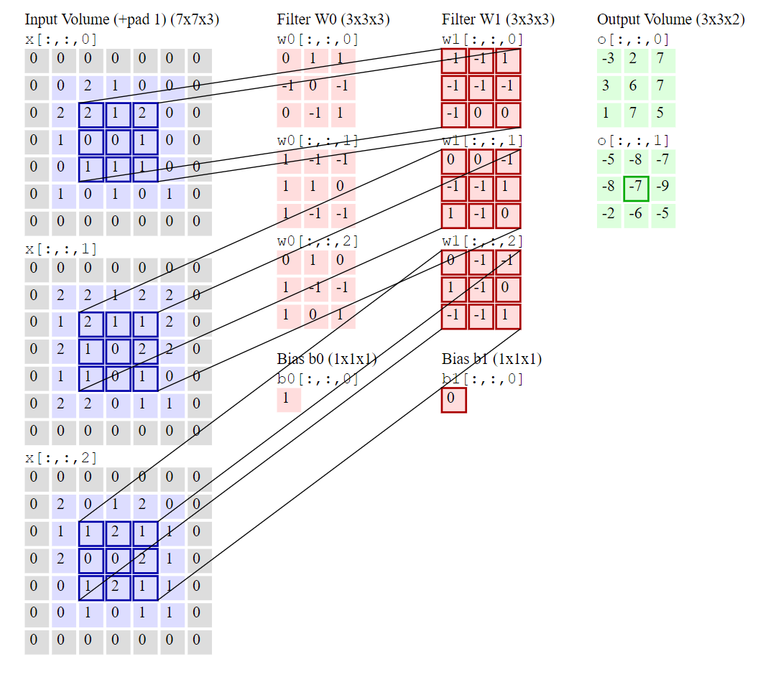
კონვოლუციური შრე

Slide 24
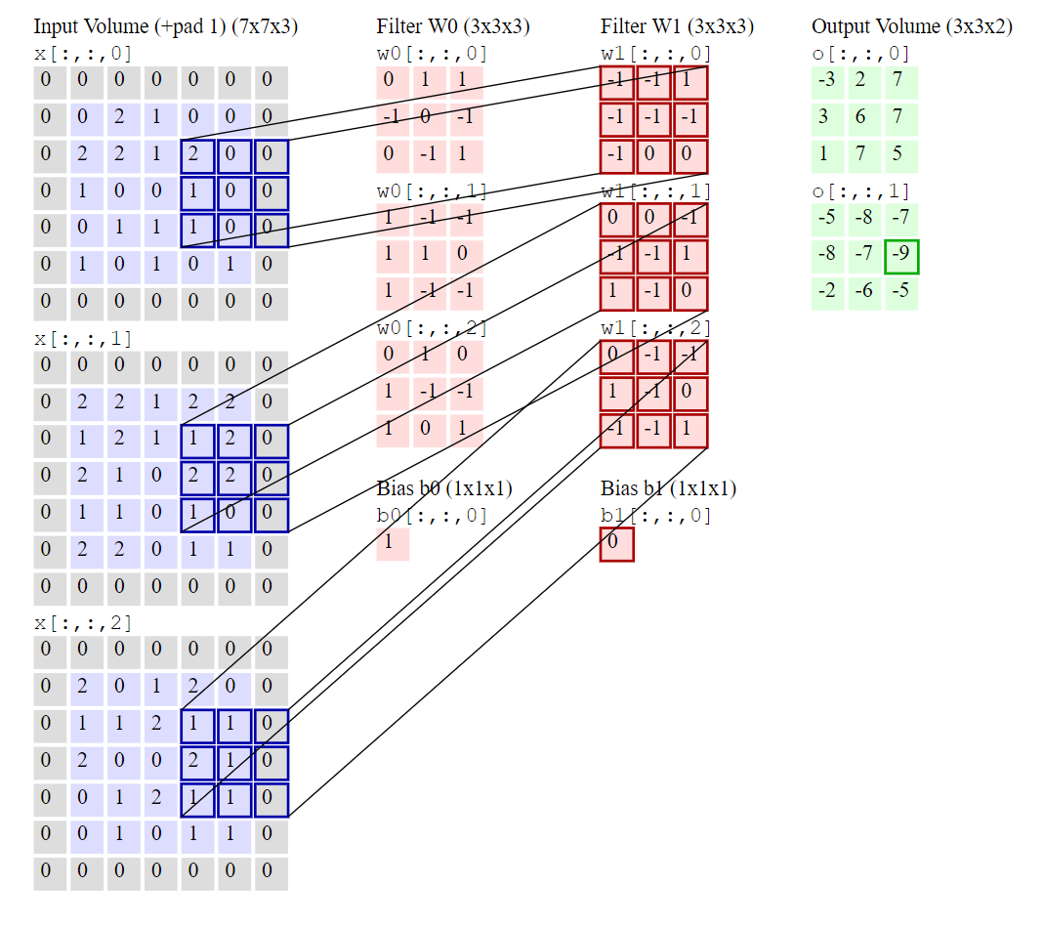
კონვოლუციური შრე

Slide 25
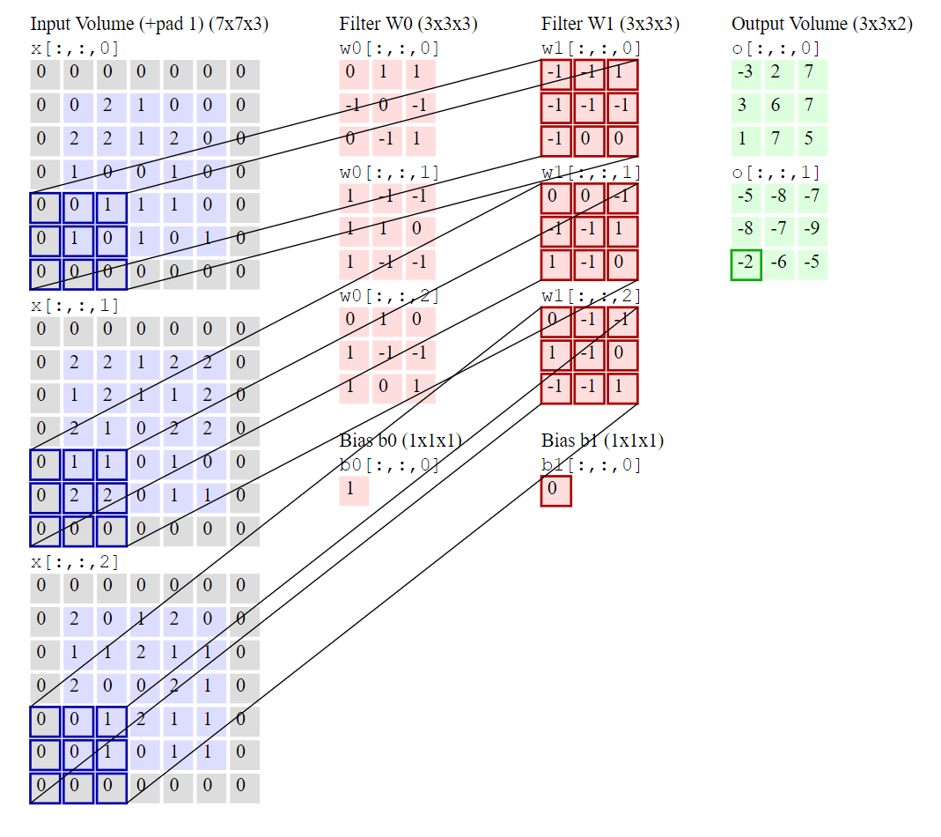
კონვოლუციური შრე

Slide 26
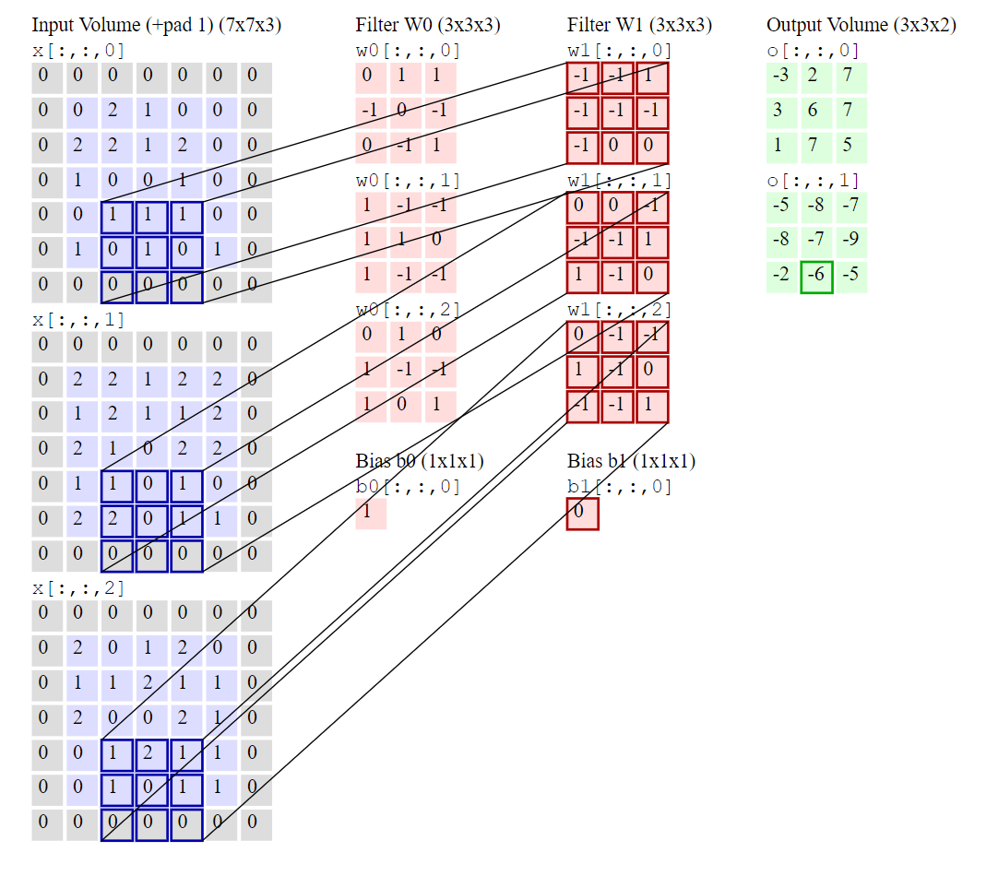
კონვოლუციური შრე

Slide 27
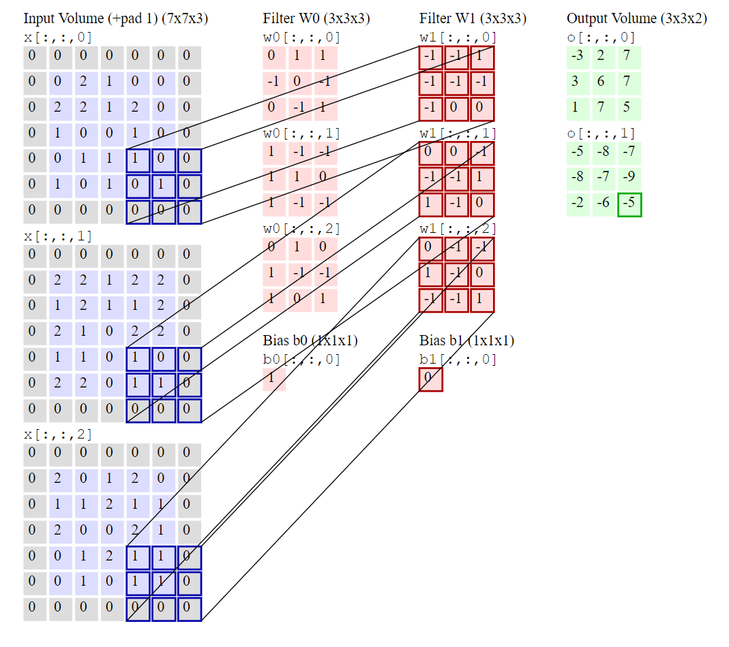
კონვოლუციური შრე

Slide 28
წონების მატრიცა
ერთი წყების ნეირონებს ერთნაირი წონები აქვთ.
ნეირონის წონებს ფილტრი ეწოდება.
ნეირონის წონებს ბირთვსაც უწოდებენ.

Slide 29
წაძვრა (Stride)
ფილტრი ყველა უბანზე არაა მიერთებული, იგი გარკვეული წაძვრით ერთდება.

Slide 30
შევსება (Padding)
ფილტრის საწყის გამოსახულებაზე სრულფასოვნად მისაერთებლად, საწყის გამოსახულებას გვერდებზე ავსებენ 0-ის მქონე მნიშვნელობის უჯრებით.

Slide 31

შევსება (Padding)

Slide 32
მეჩხერი კონვოლუცია (Dilated Convolution)
ფილტრი მეჩხერად არის მოდებული მის განსაზღვრის არეზე.
https://towardsdatascience.com/types-of-convolutions-in-deep-learning-717013397f4d

Slide 33

მეჩხერი კონვოლუცია (Dilated Convolution)

Slide 34
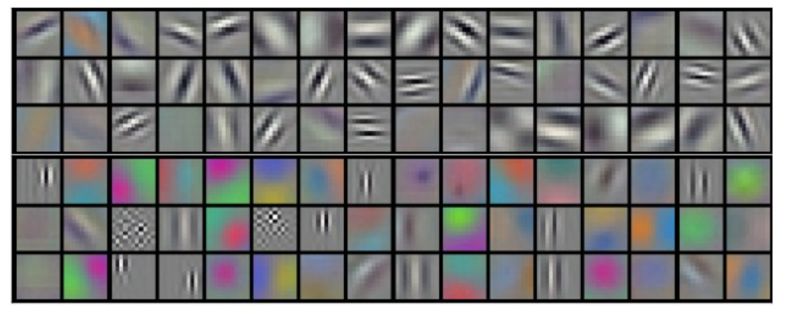
ნაკვთები (Features)
თითო ფილტრი, თითო ნაკვთის აღმოჩენაზე არის პასუხისმგებელი და სპეციალიზდება მის ამოცნობაზე სწავლების პროცესში.

Slide 35
ამორჩევა (Pooling)
პარამეტრების რაოდენობის შემცირების მიზნით მიმართავენ შრეების განზომილების შემცირების მეთოდს.
კერძოდ, იღებენ 2x2 მატრიცას (ან უფრო დიდს), წაძრავენ 2-ის ბიჯით, და მისი ელემენტებიდან მხოლოდ უდიდესს ტოვებენ (Max Pooling), დანარჩენებს უგულებელყოფენ.

Slide 36


ამორჩევის შრე (Pooling Layer)

Slide 37

ამორჩევის შრე (Pooling Layer)

Slide 38
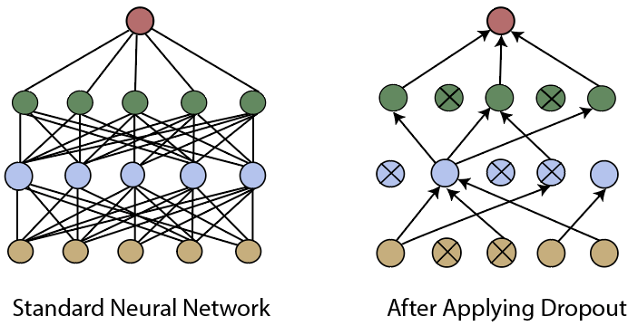
ნეირონების ამოთიშვა (DropOut)

Slide 39
სრულად ბმული -> კონვოლუცია
სრულად ბმული ქსელიდან კავშირების შემცირებით და წონების გაზიარებით შეიძლება მივიღოთ კონვოლუციური ქსელი.
ქსელის ტოპოლოგია და კონფიგურაცია მრავალგვარი შეილება იყოს.
ქსელის ავკარგიანობს შესამოწმებლად ImageNet მონაცემთა ბაზით შეიძლება ვიმსჯელოთ. ეს მონაცემთა ბაზა არის ერთგვარი შემფასებელი - BanchMarking.

Slide 40
JavaScript-ის ბიბლიოთეკა ConvNetJS
https://cs.stanford.edu/people/karpathy/convnetjs/

